Slide 1

TRƯỜNG ĐẠI HỌC TRÀ VINH
KHOA KĨ THUẬT VÀ CÔNG NGHỆ
ĐỒ ÁN CƠ SỞ NGÀNH
XÂY DỰNG WEBSITE
THÔNG BÁO VÀ TÌM KIẾM VẬT NUÔI THẤT LẠC
TRÊN NỀN TẢNG WORDPRESS
GVHD: TH.S NGUYỄN HOÀNG DUY THIỆN
SVTH: HỒ HOÀNG LONG

Slide 2

A
Lý thuyết
B
Quá trình thực hiện
NỘI DUNG
C
Kết quả nghiên cứu
D
Kết luận và hướng phát triển.

Slide 3
A
Lý thuyết.
NỘI DUNG

Slide 4
Lý thuyết:
1. Lý do chọn đề tài:
Hỗ trợ mọi người trong cộng đồng tìm thú cưng.
Tạo một trang website chuyên để tìm kiếm thú cưng.
Muốn tạo một website đơn giản, phù hợp với nhiều người dùng.

Slide 5
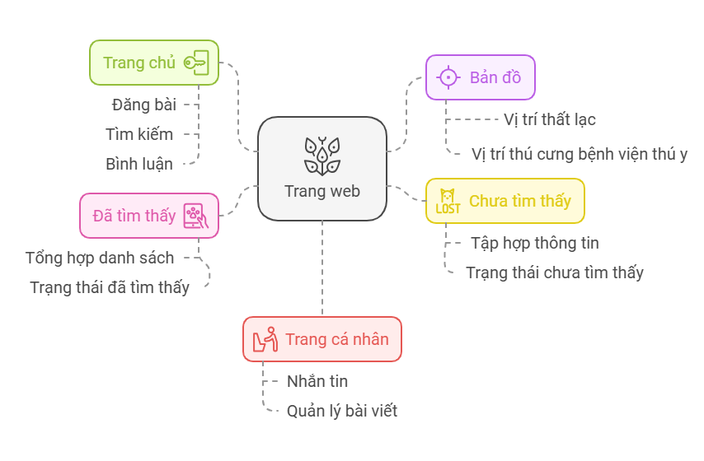
Lý thuyết:
2. Chức năng của trang web:

Slide 6
A
Lý thuyết.
B
Quá trình thực hiện.
NỘI DUNG
C
Kết quả nghiên cứu
D
Kết luận và hướng phát triển.

Slide 7
B
Quá trình thực hiện.
NỘI DUNG

Slide 8




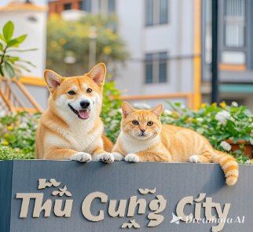
B. Quá trình thực hiện đề tài:
I. Quá trình thực hiện:
Plugin là một chương trình hoặc phần mềm do các nhà lập trình web phát triển để tích hợp cho website WordPress.
PHP là một ngôn ngữ lập trình kịch bản phía server, được thiết kế chủ yếu để phát triển các ứng dụng web động.
MySQL là hệ quản trị cơ sở dữ liệu quan hệ
Kiểm lỗi
Hoàn thiện
Lên kế hoạch
Tìm hiểu WordPress
Kiểm lỗi và chạy thử trang web.
Chọn đề tài Thiết kế website
Sử dụng: Plugin, PHP, MySQL.

Slide 9
B. Quá trình thực hiện đề tài:
I. Nhiệp vụ đề tài:
Xây dựng mối quan hệ với cộng đồng người yêu thích thú cưng, và cộng đồng mở rộng để cung cấp thông tin xác thực hỗ trợ một cách kịp thời.
Xây dựng giao diện trực quan, hấp dẫn và dễ sử dụng. Đảm bảo trang web phản ánh đúng tình trạng để tìm kiếm
Nghiên cứu về tầm quan trọng của thú cưng.

Slide 10
A
Lý thuyết
B
Quá trình thực hiện
NỘI DUNG
C
Kết quả nghiên cứu
D
Kết luận và hướng phát triển

Slide 11
NỘI DUNG
C
Kết quả nghiên cứu

Slide 12
C. Kết quả nghiên cứu
Hiểu thêm các khái niệm liên quan đến báo cáo
Hoàn thành poster
Xây dựng thành công website thông báo và tìm kiếm thú cưng

Slide 13
A
Lý thuyết.
B
Quá trình thực hiện.
NỘI DUNG
C
Kết quả nghiên cứu
D
Kết luận và hướng phát triển.

Slide 14
NỘI DUNG
D
Kết luận và hướng phát triển.

Slide 15
I. Kết luận:
1.Ưu điểm:
Gắn kết cộng đồng yêu động vật, thúc đẩy ý thức bảo vệ thú cưng.
Thiết kế đơn giản: Giao diện trực quan và đơn giản giúp người dùng đăng bài cũng như dễ dàng tìm kiếm và hiểu được thông tin.
-Tính năng tương tác: giúp người dùng tương tác với nhau tăng khả năng tìm thấy thú cưng.

Slide 16
I. Kết luận:
2.Nhược điểm:
Website có thể chỉ hữu ích ở khu vực nhất định
Chưa triển khai CAPTCHA người dung có thể spam.
API như Google Maps hoặc dịch vụ thông báo qua email thường cần trả phí nếu sử dụng ở quy mô lớn.

Slide 17
II. Hướng phát triển:
Có thể mở rộng dịch vụ bán hàng trên web hoặc quảng cáo với việt tích hợp chức năng tư vấn châm sóc thú cưng.

Slide 18
Cảm ơn thầy, cô và các bạn đã theo dõi bài thuyết trình.

